Slide 1

Programas con Condicionales
P16-P23
(if)
Nombre del archivo:
PIf 16-22 Iniciales de tu nombre

Slide 2
Análisis del Problema
P16
Número del programa:
Adrián realiza un prototipo de programa para determinar si una empresa tiene saldos positivos o negativos. Él empieza formando las bases del código escribiendo un número y determinando si es positivo o negativo. Escribra un código que realice esta acción.
Entradas
saldo
Procesos
if(saldo>0)
print "El saldo es positivo"
else
print "El saldo es negativo"
Salidas

Slide 3
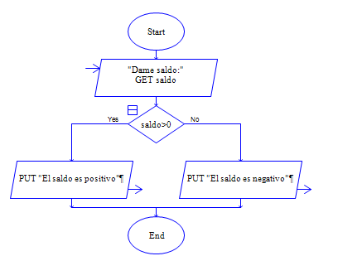
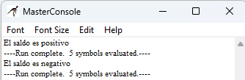
Algoritmo y Diagrama de Flujo
Número del programa:
P16
Algoritmo
Diagrama de Flujo
Inicio
Imprime “Dame el saldo:”
Lee la variable saldo
Si saldo>0
Imprime “El saldo es positivo”
Si no
Imprime “El saldo es negativo”
Fin

Slide 4
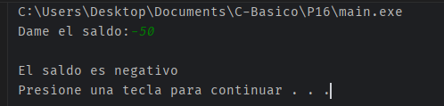

Código Fuente
Número del programa:
P16
#include <stdio.h>
#include <process.h>
void main() {
float saldo;
printf("Dame el saldo:");
scanf("%f",&saldo);
if(saldo>0)
printf("\nEl saldo es positivo\n");
else
printf("\nEl saldo es negativo\n");
system("PAUSE");
}

Slide 5
Análisis del Problema
P17
Número del programa:
Una empresa ofrece a sus clientes un descuento del 25% sobre el costo de la compra cuando esta es mayor a $10,000 pesos. Escriba un programa en C que solicite el importe de una venta e imprima el total con o sin descuento.
Entradas
costo
Procesos
if(costo>10000)
total=costo*0.75
print “El total con descuento es“+total
else
print "El total sin el descuento es de“+costo
Salidas
Total o costo

Slide 6
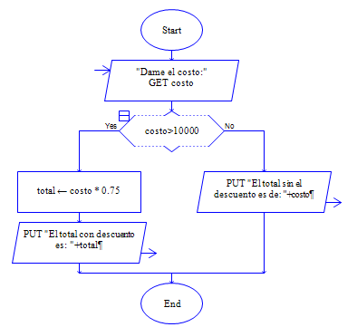
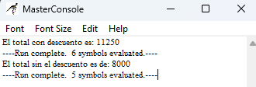
Algoritmo y Diagrama de Flujo
Número del programa:
P17
Algoritmo
Diagrama de Flujo
Inicio
Imprime “Dame el costo:”
Lee costo
Si costo >10000
total=costo*0.75
Imprime”El total con descuento es:”+total
Si no
Imprime “El total sin el descuento es:”+costo
Fin

Slide 7
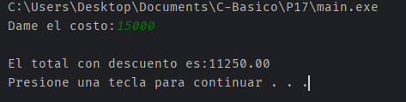
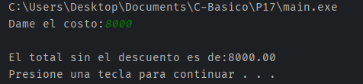
Código Fuente
Número del programa:
P17
#include <stdio.h>
#include <process.h>
void main() {
float costo,total;
printf("Dame el costo:");
scanf("%f",&costo);
if(costo>10000)
{
total=costo*0.75;
printf("\nEl total con descuento es:%.2f\n",total);
}
else
printf("\nEl total sin el descuento es de:%.2f\n",costo);
system("PAUSE");
}

Slide 8
Análisis del Problema
P18
Número del programa:
Ernesto quiere calcular el salario semanal de un trabajador en base a las horas trabajadas y el pago por hora trabajada, ayúdalo realizando un programa en C que cumpla con las siguientes condiciones:
Se le Paga 250 pesos al trabajador por hora.
Las horas ordinarias de un trabajador por semana son de 40 horas.
Se le paga 1.5 veces más de su sueldo base por hora extra trabajada.
Entradas
hrsTrabajadas
Procesos
if(hrsTrabajadas>40)
hrsExtras=hrsTrabajadas-40.0
salario = (hrsExtras*250.0*1.5)+40.0*250.0
print "Se te pagara contando tus horas extras“+salario
} else{
salario = hrsTrabajadas*250.0
print "Se te pagara ya que no trabajaste horas extras”+salario }
Salidas
salario

Slide 9
Algoritmo y Diagrama de Flujo
Número del programa:
P18
Algoritmo
Inicio
Imprime “Cuantas horas trabajaste”
Lee hrsTrabajadas
Si hrsTrabajadas>40
hrsExtras=hrsTrabajadas-40
salario=(hrsExtras*250*1.5)+40*250
Imprime “Se te pagara contando tus horas extras” + salario
Si no
salario = hrsTrabajadas*250
Imprime “Se te pagara ya que no trabjaraste horas extras” + salario
Fin

Slide 10
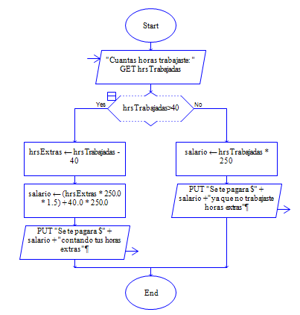
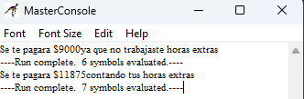
Algoritmo y Diagrama de Flujo
Número del programa:
P18
Diagrama de Flujo

Slide 11
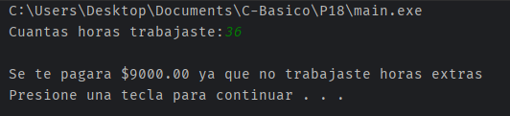
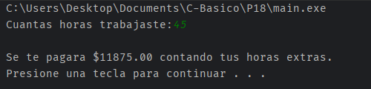
Código Fuente
Número del programa:
P18
#include <stdio.h>
#include <process.h>
void main() {
float hrsTrabajadas,hrsExtras,salario;
printf("Cuantas horas trabajaste:");
scanf("%f",&hrsTrabajadas);
if(hrsTrabajadas>40){
hrsExtras=hrsTrabajadas-40.0;
salario = (hrsExtras*250.0*1.5)+40.0*250.0;
printf("\nSe te pagara $%.2f contando tus horas extras.\n",salario);
} else{
salario = hrsTrabajadas*250.0;
printf("\nSe te pagara $%.2f ya que no trabajaste horas extras\n",salario);
}
system("PAUSE");
}

Slide 12
Análisis del Problema
P19
Número del programa:
Los encargados de lotería tienen que determinar el ganador de la misma. Para filtrar algunos boletos se diseña un programa que se introduzca los últimos dos dígitos del número y determine si es múltiplo de 5, ayuda a realizar el programa que cumpla con esta característica que los organizadores acordaron previamente.
Entradas
numBoleto
Procesos
if(numBoleto%5==0){
print "Es multiplo de 5"
} else{
print "No es multiplo de 5 "
}
Salidas

Slide 13
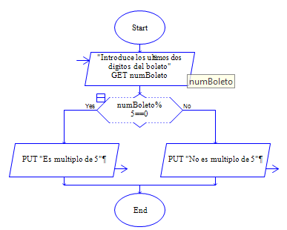
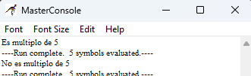
Algoritmo y Diagrama de Flujo
Número del programa:
P19
Algoritmo
Diagrama de Flujo
Inicio
Imprime “Introduce los últimos dos dígitos del boleto: “
Lee numBoleto
Si numBoleto%5==0
Imprime “Es multiplo de 5”
Si no
Imprime “No es multiplo de5”
Fin

Slide 14
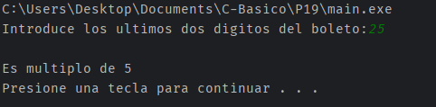
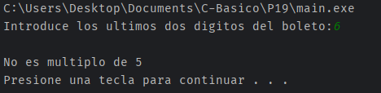
Código Fuente
Número del programa:
P19
#include <stdio.h>
#include <math.h>
#include <process.h>
void main() {
int numBoleto;
printf("Introduce los ultimos dos digitos del boleto:");
scanf("%d",&numBoleto);
if(numBoleto%5==0){
printf("\nEs multiplo de 5\n");
} else{
printf("\nNo es multiplo de 5\n");
}
system("PAUSE");
}

Slide 15
Análisis del Problema
P20
Número del programa:
Un alumno desea saber si obtendrá su premio al estudio en el presente semestre por lo que captura en un Programa de C sus 5 calificaciones, en donde calcula su promedio y determina si obtiene el premio por un promedio mayor a 9.5.
Entradas
m1,m2,m3,m4,m5
Procesos
promedio = (m1+m2+m3+m4+m5)/5;
if (promedio >9.5){
print "Tu promedio es Obtendras un premio a mejor promedio“+promedio
} else{
print "Tu promedio es por lo que es menor a 9.5“+promedio
}
Salidas
promedio

Slide 16
Algoritmo y Diagrama de Flujo
Número del programa:
P20
Algoritmo
Inicio
Imprime “Introduzca calificación 1:”
Lee m1
Imprime “Introduzca calificación 2:”
Lee m2
Imprime “Introduzca calificación 3:”
Lee m3
Imprime “Introduzca calificación 4:”
Lee m4
Imprime “Introduzca calificación 5:”
Lee m5
promedio = (m1+m2+m3+m4+m5)/5
Si promedio >9.5
Imprime “Tu promedio es .Obtendras un premio a mejor promedio” + promedio
Si no
Imprime “Tu promedio es por lo que es menor a 9.5” + promedio
Fin

Slide 17
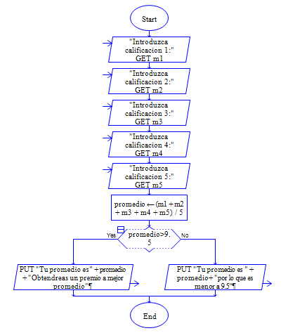
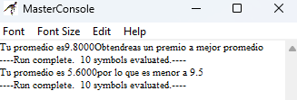
Algoritmo y Diagrama de Flujo
Número del programa:
P20
Diagrama de Flujo

Slide 18
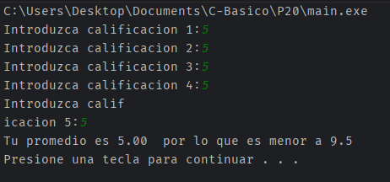
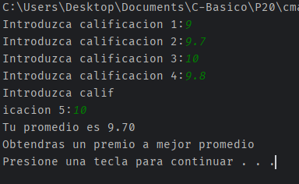
Código Fuente
Número del programa:
P20
#include <stdio.h>
#include <process.h>
void main() {
float m1,m2,m3,m4,m5,promedio;
printf("Introduzca calificacion 1:");
scanf("%f",&m1);
printf("Introduzca calificacion 2:");
scanf("%f",&m2);
printf("Introduzca calificacion 3:");
scanf("%f",&m3);
printf("Introduzca calificacion 4:");
scanf("%f",&m4);
printf("Introduzca calificacion 5:");
scanf("%f",&m5);
promedio = (m1+m2+m3+m4+m5)/5;
if (promedio >9.5){
printf("Tu promedio es %.2f \nObtendras un premio a mejor promedio\n",promedio);
} else{
printf("Tu promedio es %.2f por lo que es menor a 9.5\n",promedio);
}
system("PAUSE");
}

Slide 19
Análisis del Problema
P21
Número del programa:
En una tienda, se da precio de mayoreo a las personas que compren más de 100 artículos del mismo producto. Se debe diseñar un programa que determine si al escribir la cantidad de producto, este reconozca si es mayor o menor a 100.
Entradas
num
Procesos
if(num>100){
print "Esta comprando a mayoreo"
} else{
print "No es suficiente para comprar a mayoreo"
}
Salidas

Slide 20
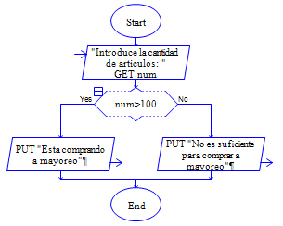
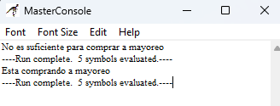
Algoritmo y Diagrama de Flujo
Número del programa:
P21
Algoritmo
Diagrama de Flujo
Inicio
Imprime “Introduce la cantidad de artículos: “
Lee num
Si num >100
Imprime “Esta comprando a mayoreo”
Si no
Imprime “No es suficiente para comprar a mayoreo”
Fin

Slide 21


Código Fuente
Número del programa:
P21
#include <process.h>
void main() {
int num;
printf("Introduce la cantidad de articulos:");
scanf("%i",&num);
if(num>100){
printf("Esta comprando a mayoreo\n");
} else{
printf("No es suficiente para comprar a mayoreo\n");
}
system("PAUSE");
}

Slide 22
Análisis del Problema
P22
Número del programa:
En la fila de un establecimiento se enumeraron a los comensales. Los que tengan números impares formarán una fila de lado izquierdo, y los que tengan número par estarán de lado derecho. Se diseña un código que introduzca el número y determine si es número par o impar.
Entradas
num
Procesos
if(num%2==0){
print "Tu numero es par, formate del lado derecho"
} else{
print "Tu numero es impar, formate del lado izquierdo"
}
Salidas

Slide 23
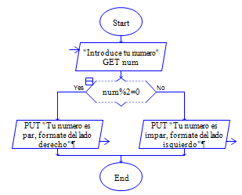
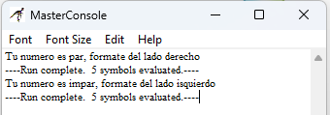
Algoritmo y Diagrama de Flujo
Número del programa:
P22
Algoritmo
Diagrama de Flujo
Inicio
Imprime “Introduce tu numero:”
Lee num
Si el residuo de num es = a 0
Imprime”Tu numero es par, formate del lado derecho”
Si no
Imprime “Tu numero es impar formate del lado isquierdo”
Fin

Slide 24
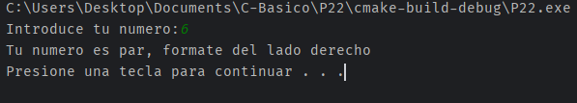

Código Fuente
Número del programa:
P22
#include <stdio.h>
#include <process.h>
void main() {
int num;
printf("Introduce tu numero:");
scanf("%i",&num);
if(num%2==0){
printf("Tu numero es par, formate del lado derecho\n");
} else{
printf("Tu numero es impar, formate del lado isquierdo\n");
}
system("PAUSE");
}

Slide 25

Análisis del Problema
P23
Número del programa:
Estás en tu clase de cálculo y ves el tema de polinomios de segundo grado donde para llegar a las soluciones necesitas utilizar la fórmula general, diseña un programa en C donde solicitas los valores de a, b y c además de que cumpla con los siguientes requerimientos de la fórmula:
Si $b^{2}−4ac$ >0 obtenga e imprima los dos posibles resultados de la fórmula (x1 y x2).
Si $b^{2}−4ac$ < 0 imprima que el resultado no existe.
Guíate de las siguientes fórmulas:
$$x1=\frac{−b+\sqrt{b^{2}−4ac}}{2a} x2=\frac{−b−\sqrt{b^{2}−4ac}}{2a}$$
Entradas
a,b,c
Procesos
aux = (pow(b,2))-(4*a*c)
if (aux>0){
x = (-b + sqrt(aux)) / (2 * a)
y = (-b - sqrt(aux)) / (2 * a)
print "El resultado de x1 es El resultado de x2 es “+x,y)
} else{
print "El resultado no existe"
}
Salidas
x,y

Slide 26
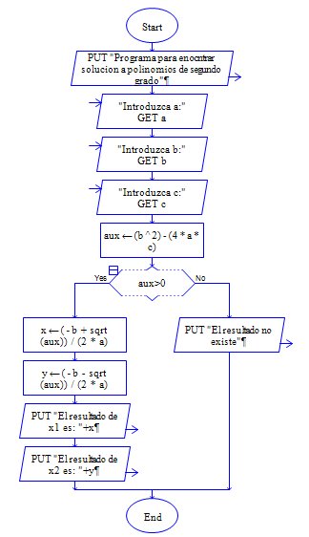
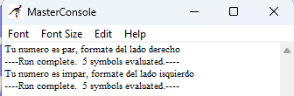
Algoritmo y Diagrama de Flujo
Número del programa:
P23
Diagrama de Flujo

Slide 27
Algoritmo y Diagrama de Flujo
Número del programa:
P23
Algoritmo
Inicio
Imprime “Programa para encontrar solución a polinomios de segundo grado”
Imprime “Introduzca a: ”
Lee a
Imprime “Introduzca b: ”
Lee b
Imprime “Introduzca c: ”
Lee c
aux = (pow(b,2))-(4*a*c)
Si aux >0
x = (-b + sqrt(aux)) / (2 * a)
y = (-b - sqrt(aux)) / (2 * a)
Imrpime “El resultado de x1 “ + x
Imprime “El resultado de x2” +y
Si no
Imprime “El resultado no existe
Fin

Slide 28
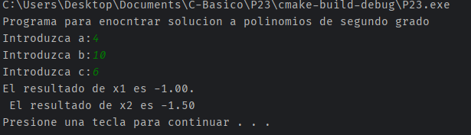
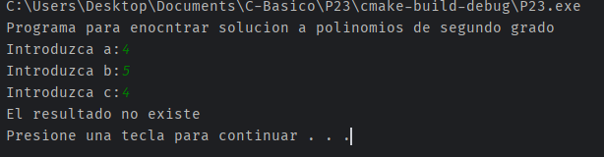
Código Fuente
Número del programa:
P23
#include <stdio.h>
#include <process.h>
#include <math.h>
void main() {
float a,b,c,x,y;
double aux;
printf("Programa para enocntrar solucion a polinomios de segundo grado\n");
printf("Introduzca a:");
scanf("%f",&a);
printf("Introduzca b:");
scanf("%f",&b);
printf("Introduzca c:");
scanf("%f",&c);
aux = (pow(b,2))-(4*a*c);
if (aux>0){
x = (-b + sqrt(aux)) / (2 * a);
y = (-b - sqrt(aux)) / (2 * a);
printf("El resultado de x1 es %.2f.\n El resultado de x2 es %.2f\n",x,y);
} else{
printf("El resultado no existe\n");
}
system("PAUSE");
}

